Slide 1
Eco-système annotation
Datasets
Feedbacks
File + annotations
Annotation
Production application
Train IA
API call
Production IA
Deploy

Slide 2
AI model
Input
Output

Slide 3
Input
ML Train
AI model
Output

Slide 4
Type d’algorithme
Deep Learning
Machine
Learning
Code classique
Itération rapide
Résilient aux changements
Peux couteux en temps/RAM/CPU
Ne pourra pas couvrir 100% des cas
Réutilisable
Algorithmes pas tous déterministe
Itération Longue
Peu résilient aux changements
Couteux en temps/RAM/CPU
Couvrira les cas simple (structuré)
Itération très longue
Peu résilient aux changements
Très couteux en temps/RAM/CPU
Permet de tendre vers une couverture fonctionnelle de 100% des cas

Slide 5

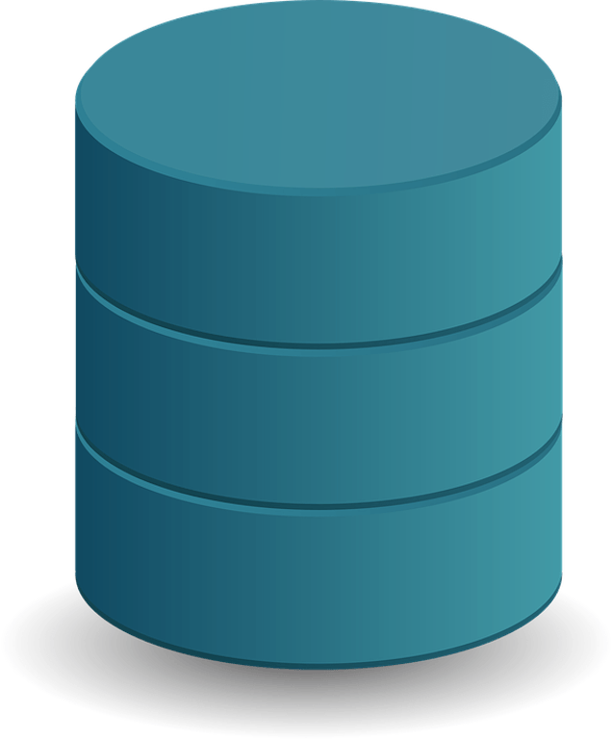

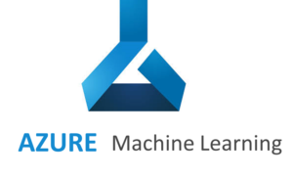

Eco-système annotation
Annotate
Ecotag
Dataset(s)
Feedbacks
File + annotations
Iterate
Production application
Train IA
API call
Production IA
Deploy

Slide 6
EcoTag
En deeplearning l’annotation est la ressource pilier
C’est un centre de coût
L’annotation doit s’industrialisé, s’automatiser afin de baisser les coûts
Il faut dès maintenant une vision « architecture » et « besoin » un peu plus high level que juste l’annotation

Slide 7
EcoTag
Une API de gestion des dataset: EcoTagDataset
Un site web pour annotation manuel: EcoTag
Un ensemble de Widget (EcoTagWidgets) pour intégration dans les applications consommatrices des IA: par exemple SDJ
Amont: Composant de filtre de la qualité d’image (pdf to image, tiff to image, precheck couleur, qualité documents, etc.)
Aval: Composant de correction (annotation) du retour des données des IA

